Slide 1
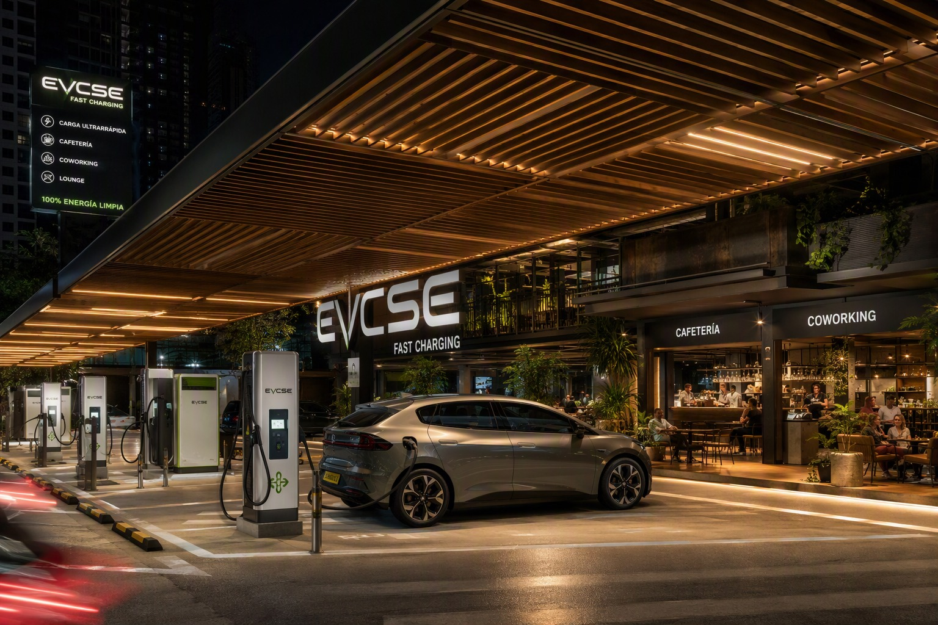
EVCSE
BRAND STANDARDS 2.5
Manual técnico definitivo de implementación
Logo · color · tipografía · digital · espacios · comunicación · gobierno
OCTUBRE 2026 · COLOMBIA / LATINOAMÉRICA
Notes:
[Sources]
- Visual proporcionado por EVCSE.

Slide 2
USO
Alcance y autoridad del manual
Documento rector para proveedores, equipos internos, aliados y operadores.
OBLIGATORIO
APLICABLE
CONTROLADO
Logo, color, tipografía, accesibilidad y nomenclatura.
App, web, documentos, señalización, arquitectura y campañas.
Toda excepción requiere aprobación y registro.
Principio maestro: la consistencia convierte la marca en un activo acumulativo.

Slide 3
CONTENIDO
Arquitectura del estándar
Siete bloques: estrategia, logo, color, sistema visual, digital, físico y gobierno.
01 Fundamentos
02 Logo
03 Color y tipografía
04 Sistema visual
05 Digital
06 Espacios
07 Gobierno

Slide 4

COMPILADO DE MARCA
EVCSE Brand Overview
Vista ejecutiva del sistema visual, verbal y experiencial.
PALETA OFICIAL
DEEP
ENERGY
FOREST
CLOUD
GRAPHITE
SILVER
LOGO PRINCIPAL
#07110D
#00FF4D
#063D2E
#F5F7F5
#242A27
#B9C2BD
TIPOGRAFÍA
VOZ
PROMESA
Sora: marca y titulares
Inter: interfaz, texto y datos
Breve · humana · segura · inteligente
Personas → experiencia → beneficio → tecnología
Transformamos el tiempo de carga en tiempo de valor.
Tu vehículo carga. Tú avanzas.
APP
Reserva · carga · Members
WEB
Experiencia · estaciones · negocio
HUB
Wayfinding · Work · Pause
COMUNICACIÓN
Tiempo de Valor™
Notes:
[Sources]
- Compilado adaptado a partir de Designer.pdf proporcionado por EVCSE.
- Logotipos y visuales proporcionados por EVCSE.

Slide 5
REGLAS DE USO
Cómo elegir la versión correcta
La versión responde al fondo, al tamaño y al método de producción.
1. ¿FONDO?
2. ¿TAMAÑO?
3. ¿PRODUCCIÓN?
4. ¿CONTEXTO?
Oscuro → Hero
Claro → Institucional
Grande → Logo completo
Pequeño → Isotipo
Digital → Gradiente/flat
Una tinta → Monocromo
Marca → Sin claim
Campaña → Claim separado
Regla de oro: nunca reconstruir, recolorear o integrar mensajes dentro del archivo de logo.

Slide 6
FONDOS
Contraste y versiones permitidas
Elegir la versión por legibilidad, no por preferencia estética.
DEEP / GRAPHITE
CLOUD / BLANCO
FOTOGRAFÍA OSCURA
UNA TINTA
Logo Hero
Gradiente + Cloud
Institucional
Gradiente + Deep
Logo claro
con área limpia
Monocromo
Deep o Cloud
No usar el gradiente sobre fondos con bajo contraste o colores que compitan con el isotipo.

Slide 7
JERARQUÍA
Logo, descriptor y claim
La firma identifica. El descriptor clasifica. El claim comunica.
LOGO MAESTRO
Isotipo + EVCSE. Uso preferente.
DESCRIPTOR
EXPERIENCE NETWORK. Solo cuando se necesite contexto.
CLAIM
“Tu vehículo carga. Tú avanzas.” Siempre separado del logo.
SUBMARCAS
EVCSE domina; la unidad funciona como descriptor.
El descriptor nunca debe competir con EVCSE. El claim nunca forma parte permanente del lockup.
Notes:
[Sources]
- Logotipo proporcionado por EVCSE.

Slide 8
CONTROL DE LOGO
Checklist antes de publicar o fabricar
Una verificación de 30 segundos evita la mayoría de deformaciones de marca.
Archivo maestro autorizado
Versión adecuada al fondo
Área de seguridad respetada
Tamaño mínimo cumplido
Contraste suficiente
Sin sombras, glow o 3D
Sin alterar proporciones
Claim separado del logo
Si una respuesta es “no”, la aplicación no está lista para liberación.

Slide 9
01
Fundamentos de marca
La carga habilita. La experiencia diferencia. El tiempo es el territorio.
Notes:
[Sources]
- Visual proporcionado por EVCSE.

Slide 10
NÚCLEO
Arquitectura conceptual
Cada expresión cumple una función definida.
MARCA
EVCSE
CATEGORÍA
Experience Network
DEFINICIÓN
Energy Experience Platform™
TERRITORIO
Tiempo de Valor™
PROMESA
Transformamos el tiempo de carga en tiempo de valor.
PLATAFORMA
Tu vehículo carga. Tú avanzas.

Slide 11
PERSONALIDAD
Premium útil
La calidad se demuestra funcionando bien, no aparentando lujo.
SOMOS
NUNCA
PRINCIPIO
Humanos · precisos · confiables · cercanos · contemporáneos
Estridentes · fríos · industriales · pretenciosos · técnicos primero
Personas → experiencia → beneficio → tecnología

Slide 12
02
Sistema de logo
Una geometría para conexión, energía, continuidad y avance.
Notes:
[Sources]
- Visual proporcionado por EVCSE.

Slide 13

ANATOMÍA
El símbolo EVCSE 2.0
La E abstracta conecta energía y movimiento.
CÍRCULO ABIERTO
Continuidad y avance.
TRAZO INTERIOR
Conexión activa.
E ABSTRACTA
Energy · Experience · Ecosystem.
APERTURA
La carga no detiene el recorrido.
Notes:
[Sources]
- Logotipo proporcionado por EVCSE.

Slide 14

VERSIONES
Configuraciones autorizadas
La geometría nunca cambia; el contexto define la versión.
Hero oscuro
Institucional claro
Isotipo
Notes:
[Sources]
- Logotipos proporcionados por EVCSE.

Slide 15
PRODUCCIÓN
Matriz de versiones autorizadas
Usar archivos maestros. Nunca redibujar ni reconstruir el wordmark.
P-01
Hero oscuro
Gradiente + Cloud
Digital · fachada
P-02
Institucional claro
Gradiente + Deep
Documentos · Business
P-03
Flat oscuro
Energy Green + Cloud
UI · señal
M-01
Monocromo oscuro
Deep 100%
Grabado · una tinta
M-02
Monocromo claro
Cloud 100%
Fondo oscuro
I-01
Isotipo
Gradiente / flat
App · favicon
EVCSE_[versión]_[color]_[orientación]_[fecha].ext

Slide 16
PROTECCIÓN
Área de seguridad y tamaño mínimo
Valores operativos hasta sustituirlos por medidas del vector maestro.
DIGITAL
IMPRESO
Isotipo ≥ 24 px
Logo ≥ 96 px
Isotipo ≥ 10 mm
Logo ≥ 32 mm
Área X: mínimo una terminación del isotipo alrededor de toda la firma.
Notes:
[Sources]
- Logotipo proporcionado por EVCSE.

Slide 17
RESPONSIVO
Una firma adecuada para cada escala
No reducir el logo completo cuando el contexto exige simplificación.
≥ 320 px
160–319 px
32–159 px
16–31 px
Logo + descriptor
Logo sin descriptor
Isotipo
Microicono
Validar siempre la legibilidad en el soporte real.

Slide 18
INTEGRIDAD
Usos prohibidos
Cada regla se demuestra visualmente. Las muestras siguientes nunca deben reproducirse.
×
×
×
×
E
NO DISTORSIONAR
NO ROTAR
NO RECOLOREAR
NO AÑADIR GLOW
×
×
×
×
EVCSE
EVCSE
TU VEHÍCULO CARGA. TÚ AVANZAS.
NO AÑADIR SOMBRAS
NO CAMBIAR WORDMARK
NO USAR SIN CONTRASTE
NO INTEGRAR EL CLAIM
Usar exclusivamente las versiones maestras y mantener el claim como elemento independiente.
Notes:
[Sources]
- Logotipo proporcionado por EVCSE.

Slide 19
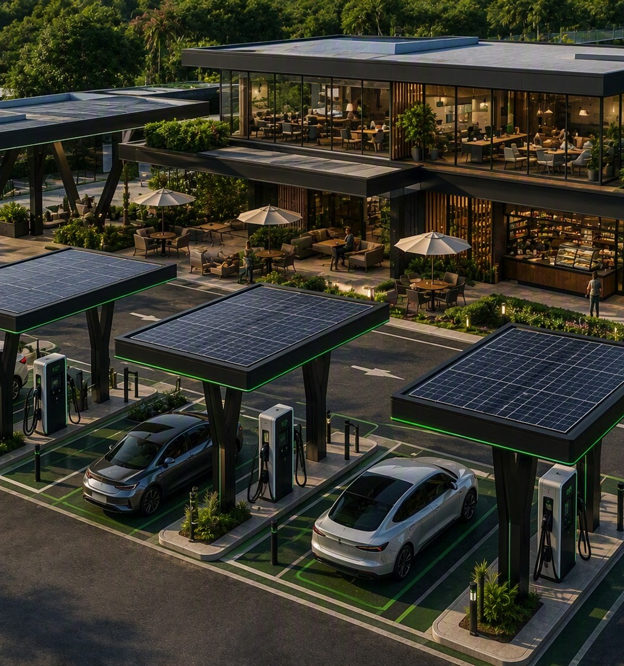
03
Color y tipografía
Un sistema preciso para energía, confianza, humanidad y tecnología.
Notes:
[Sources]
- Visual proporcionado por EVCSE.

Slide 20
COLOR
Paleta oficial
Cada color cumple una función semántica.
DEEP
ENERGY
FOREST
CLOUD
GRAPHITE
SILVER
#07110D
#00FF4D
#063D2E
#F5F7F5
#242A27
#B9C2BD
Confianza
Acción
Institución
Humanidad
Superficie
Información
El verde no decora. El verde significa que algo está sucediendo.

Slide 21
GESTIÓN DE COLOR
Valores por medio
CMYK es aproximado. La producción física requiere prueba y perfil ICC.
COLOR
HEX
RGB
CMYK APROX.
EVCSE Deep
#07110D
7,17,13
59,0,24,93
Energy Green
#00FF4D
0,255,77
100,0,70,0
EVCSE Forest
#063D2E
6,61,46
90,0,25,76
EVCSE Cloud
#F5F7F5
245,247,245
1,0,1,3
Graphite
#242A27
36,42,39
14,0,7,84
Silver
#B9C2BD
185,194,189
5,0,3,24
Acabados: mate o satinado. Evitar brillo excesivo sobre superficies Deep.

Slide 22
ACCESIBILIDAD
Contraste y estados
El color nunca es el único portador de información.
Cloud / Deep
Deep / Cloud
Energy / Deep
Texto principal
Modo claro
Acción y señal
Energy / Cloud
Estados
Objetivo
No usar en texto pequeño
Color + texto + icono
WCAG 2.2 AA

Slide 23
TIPOGRAFÍA
Sora + Inter
Marca y producto comparten una jerarquía clara.
Display XL
Sora Bold
48–64 pt
H1
Sora Bold
32–40 pt
H2
Sora Semibold
24–30 pt
H3
Sora Medium
18–22 pt
Body
Inter Regular
10–16 pt
Label
Inter Medium
8–12 pt
Numerical
Sora Bold
32–72 pt
Interlineado: títulos 100–110% · cuerpo 135–150% · interfaz 120–140%.

Slide 24
04
Sistema visual
Códigos reconocibles incluso cuando el logo no aparece.

Slide 25
CÓDIGOS PROPIETARIOS
Energy Line + Value Clock
La energía continúa; los minutos se convierten en oportunidades.
24
MIN
ENERGY LINE
VALUE CLOCK

Slide 26
COMPOSICIÓN
Grid y espaciado
El grid decide dónde va cada elemento. El spacing define cuánto aire dejamos entre ellos.
MOBILE
4 columnas
TABLET
8 columnas
DESKTOP
12 columnas
Margen 16–24 px
Margen 32–48 px
Margen 48–80 px
COMPOSICIONES DESKTOP
6 + 6
4 + 4 + 4
4 + 8
ESCALA DE ESPACIADO · UNIDAD BASE 8 PX
Gutter recomendado: 16–24 px · Baseline: 8 px
4
8
12
16
24
32
48
64
96

Slide 27
ICONOGRAFÍA
Funcional y consistente
Los iconos explican acciones y estados; los mensajes críticos siempre llevan etiqueta.
01
02
03
Grid 24 × 24
Stroke 1.5–2 px
Terminal redondeada
04
05
06
Ángulos coherentes
Una tinta
Clear space 2 px

Slide 28
ICONOGRAFÍA
Funcional y consistente
Los iconos orientan, explican acciones y refuerzan estados. Nunca deben añadir ruido.
FAMILIAS DE ICONOS
REGLAS DEL SISTEMA
24 × 24
Retícula base
CARGA
NAVEGACIÓN
HOSPITALITY
Iniciar · detener
Ruta · dirección
Coffee · lounge
1.5–2 px
Grosor de trazo
Redondo
Terminales
MEMBERS
SOSTENIBILIDAD
ESTADOS
Una tinta
Uso principal
Perfil · beneficios
Impacto · energía
Disponible · error
2 px
Área interna mínima
Principio
Misma geometría.
Mismo significado.
En todos los canales.
USO CORRECTO
EVITAR
Disponible
Color + icono + texto
Solo color
Iconos mezclados o sin etiqueta
EVCSE | BRAND STANDARDS 2.5
LÁMINA MODULAR · SISTEMA VISUAL

Slide 29
FOTOGRAFÍA
Life over hardware
70% vida y experiencia; 30% movilidad e infraestructura.
70%
30%
EXPERIENCIA
INFRAESTRUCTURA
Notes:
[Sources]
- Visuales proporcionados por EVCSE.

Slide 30
MOTION
Energía que orienta
El movimiento explica estado y continuidad; nunca distrae.
MICRO
PANTALLA
CURVA
150–250 ms
250–450 ms
Ease-out entrada
ENERGY LINE
VALUE CLOCK
REDUCED MOTION
Trazo continuo
Progreso legible
Alternativa accesible
Evitar rebotes, destellos y loops permanentes.

Slide 31
MOTION
Energía que orienta
El movimiento guía, confirma y conecta cada momento de la experiencia. Nunca distrae.
ENERGY LINE
24
1
2
3
MIN
CONECTA
CARGA
CONTINÚA
La energía entra, activa y continúa hacia la siguiente acción.
VALUE CLOCK
MICROINTERACCIÓN
TRANSICIÓN
CURVAS
REDUCED MOTION
Tiempo restante convertido en oportunidad.
150–250 ms
250–450 ms
Ease-out / Linear
Accesibilidad
Confirma una selección, un botón o un cambio de estado.
Conecta pantallas y pasos sin frenar el recorrido.
Ease-out para entrada. Linear para progreso real.
Sustituir desplazamientos por opacidad y cambios de estado.
REGLA MAESTRA
Si el movimiento no orienta, confirma o explica, no debe utilizarse.
Evitar rebotes · destellos · loops permanentes
EVCSE | BRAND STANDARDS 2.5
LÁMINA MODULAR · MOTION

Slide 32
05
Experiencia digital
Una interfaz sencilla por delante y una plataforma sólida por detrás.

Slide 33
DESIGN SYSTEM
Tokens esenciales
Una fuente compartida entre diseño y desarrollo.
color.brand.energy
#00FF4D
color.surface.deep
#07110D
color.surface.graphite
#242A27
color.text.primary
#F5F7F5
radius.card
16 px
space.base
8 px
motion.fast
200 ms
stroke.icon
2 px

Slide 34
ESTADOS
Un lenguaje compartido
App, web y estación deben expresar el mismo estado.
DISPONIBLE
RESERVADO
CARGANDO
ATENCIÓN
NO DISPONIBLE
Siempre: color + texto + icono o forma.

Slide 35
TIEMPO DE VALOR
Pantalla icónica
El producto no solo muestra cuánto falta; sugiere cómo aprovecharlo.
CERTEZA
24
Disponibilidad antes de llegar.
LIBERTAD
MIN
Elegir cómo usar el tiempo.
Tu vehículo carga.
Tú avanzas.
PROGRESO
Estado y autonomía.
RECURRENCIA
Puntos y beneficios.

Slide 36
06
Experiencia física
La arquitectura convierte la promesa en una experiencia tangible.
Notes:
[Sources]
- Visual proporcionado por EVCSE.

Slide 37
WAYFINDING
Requisitos mínimos
Lectura inmediata desde el vehículo y mantenimiento sostenible.
CONTRASTE
DISTANCIA
Deep/Cloud + color funcional
Dimensionar por velocidad y ángulo
ILUMINACIÓN
MATERIALES
Uniforme; sin deslumbramiento
Exterior UV y anticorrosión
ALTURA
ESTADOS
Normativa y accesibilidad
Color + texto + forma
Todo sitio requiere plano de wayfinding aprobado antes de fabricar.

Slide 38
MATERIALIDAD
Premium útil
La ejecución y el mantenimiento pesan más que la ostentación.
SUPERFICIES
VERDE
ILUMINACIÓN
Mate o satinado
Beacon y estados
Neutra/cálida
IMPRESIÓN
BORDADO
GRABADO
Prueba física
Logo flat
Monocromo
Validar siempre sobre el sustrato real.

Slide 39
ZONAS
Nombrar por la acción
La señalización también comunica la promesa.
WORK
PAUSE
Tu trabajo continúa.
Una pausa para avanzar.
CONNECT
COFFEE
La energía conecta.
Haz que los minutos valgan.
SIGUE AVANZANDO →

Slide 40
07
Gobierno y producción
Una fuente única de verdad reduce caos, reprocesos y deformaciones.

Slide 41
CO-BRANDING
Jerarquía de convivencia
No crear una tercera marca híbrida.
EVCSE LEAD
EQUAL PARTNERS
HOST LOCATION
EVCSE domina y el aliado avala.
Misma altura óptica y separador.
El anfitrión domina; EVCSE identifica la experiencia.

Slide 42
GOBIERNO
Roles y aprobaciones
La marca se administra como un activo empresarial.
Brand Owner
Estrategia, aprobación y excepciones.
Design Steward
Archivos, estándares y control de calidad.
Product Owner
Experiencia digital y tokens.
Experience Owner
Espacios, servicio y señalización.
Partners
Ejecución bajo estándares aprobados.
Toda excepción registra motivo, alcance, responsable y vigencia.

Slide 43
PAQUETE MAESTRO
Estructura y nomenclatura
Solo el repositorio oficial contiene fuentes vigentes.
01_Strategy
PPTX · PDF
02_Logos_Vector
AI · SVG · EPS · PDF
03_Logos_Raster
PNG · WebP · ICO
04_Fonts
Archivos · licencias
05_Templates
PPTX · DOCX · Figma
06_Applications
Digital · físico
07_Partners
Co-branding
08_Archive
Obsoletos bloqueados
Nombre: EVCSE_[activo]_[variante]_[versión]_[AAAAMMDD].ext

Slide 44
LIBERACIÓN
Checklist obligatorio
Una pieza solo se publica cuando cumple marca, contenido, accesibilidad y producción.
Logo autorizado y legible
Color y contraste correctos
Jerarquía tipográfica consistente
Mensaje alineado con Tiempo de Valor™
Derechos de imágenes documentados
Accesibilidad validada
Datos y claims comprobables
Fuente y exportación archivadas
Aprobación final: Brand Owner o delegado formal.

Slide 45
CONTROL TÉCNICO
Notas de implementación
Transparencia para producción profesional.
VECTOR MAESTRO
PANTONE / MATERIALES
MARCAS ™
Los PNG incluidos sirven como referencia visual. Para fabricación, registro y gran formato deben sustituirse por SVG/AI/EPS aprobados.
Definir en prueba física con proveedor, perfil ICC, iluminación y sustrato real.
Tiempo de Valor™ y demás denominaciones requieren revisión jurídica antes de reclamar exclusividad.
Este manual es definitivo como estándar de uso; los archivos maestros de producción forman parte inseparable del sistema.

Slide 46
08
Aplicaciones de marca
Mockups maestros para demostrar cómo EVCSE vive en espacios, equipos, personas, movilidad y hospitality.
RENDERS VISUALES CONCEPTUALES
Las aplicaciones muestran dirección de arte y uso de marca. La fabricación final debe utilizar archivos maestros oficiales.

Slide 47
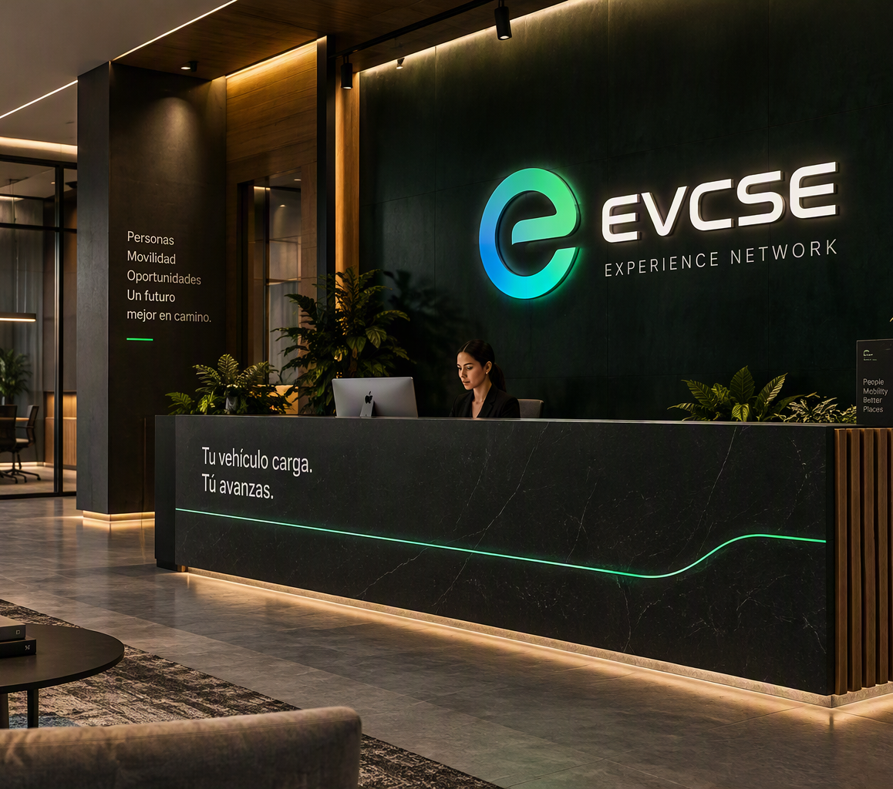
APLICACIÓN 01
Recepción corporativa
Marca aplicada a arquitectura interior
Logo dimensional, materialidad Deep/Graphite y Energy Line de forma contenida.
Marca integrada
Premium útil
Verde con intención
VISUAL CONCEPTUAL · REFERENCIA DE APLICACIÓN
EVCSE | BRAND STANDARDS 2.5
Notes:
[Sources]
- Visual conceptual generado para EVCSE con Microsoft Copilot.
- Aplicación de marca sujeta a archivos maestros oficiales.

Slide 48
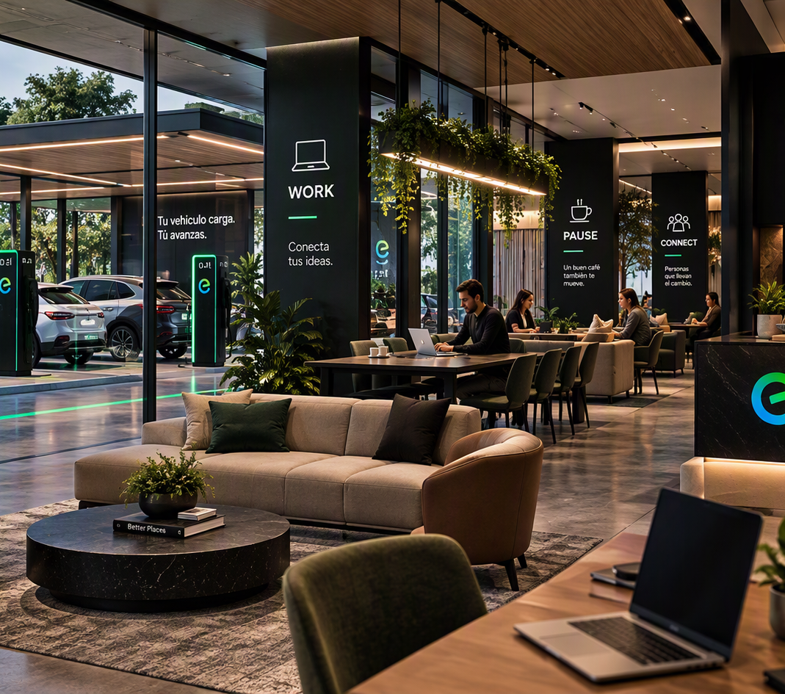
APLICACIÓN 02
Hospitality interior
Experiencia física y permanencia
Lounge, coffee y coworking traducen Tiempo de Valor™ a una experiencia tangible.
Marca integrada
Premium útil
Verde con intención
VISUAL CONCEPTUAL · REFERENCIA DE APLICACIÓN
EVCSE | BRAND STANDARDS 2.5
Notes:
[Sources]
- Visual conceptual generado para EVCSE con Microsoft Copilot.
- Aplicación de marca sujeta a archivos maestros oficiales.

Slide 49
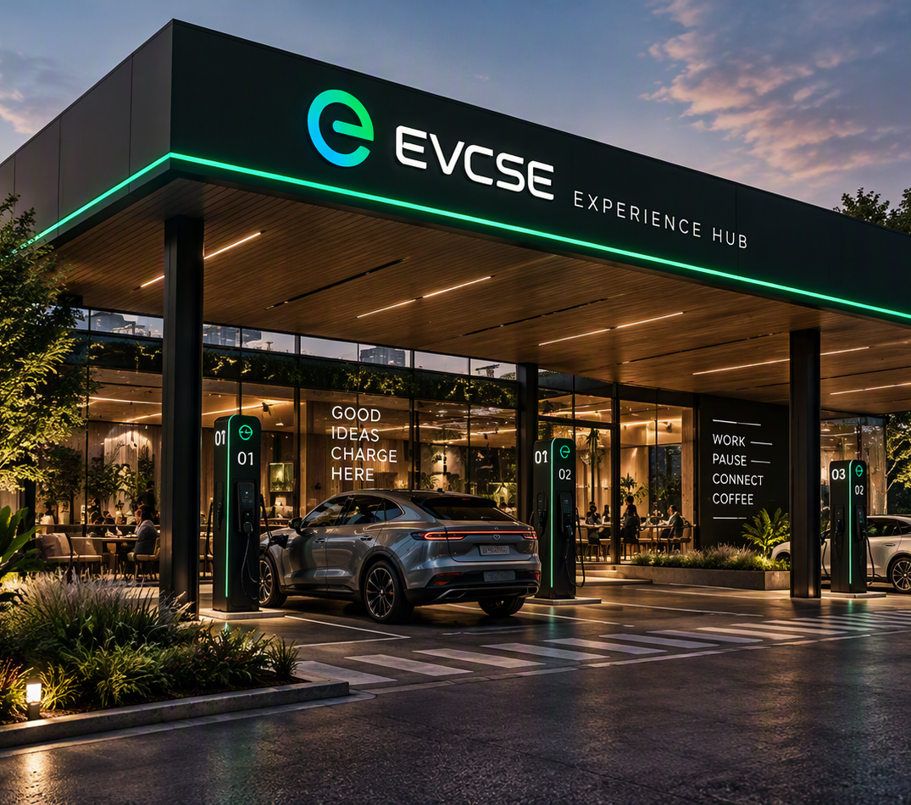
APLICACIÓN 03
Experience Hub · fachada
Arquitectura de marca
Fachada premium útil: alta legibilidad, Energy Green como señal y entorno humano.
Marca integrada
Premium útil
Verde con intención
VISUAL CONCEPTUAL · REFERENCIA DE APLICACIÓN
EVCSE | BRAND STANDARDS 2.5
Notes:
[Sources]
- Visual conceptual generado para EVCSE con Microsoft Copilot.
- Aplicación de marca sujeta a archivos maestros oficiales.

Slide 50
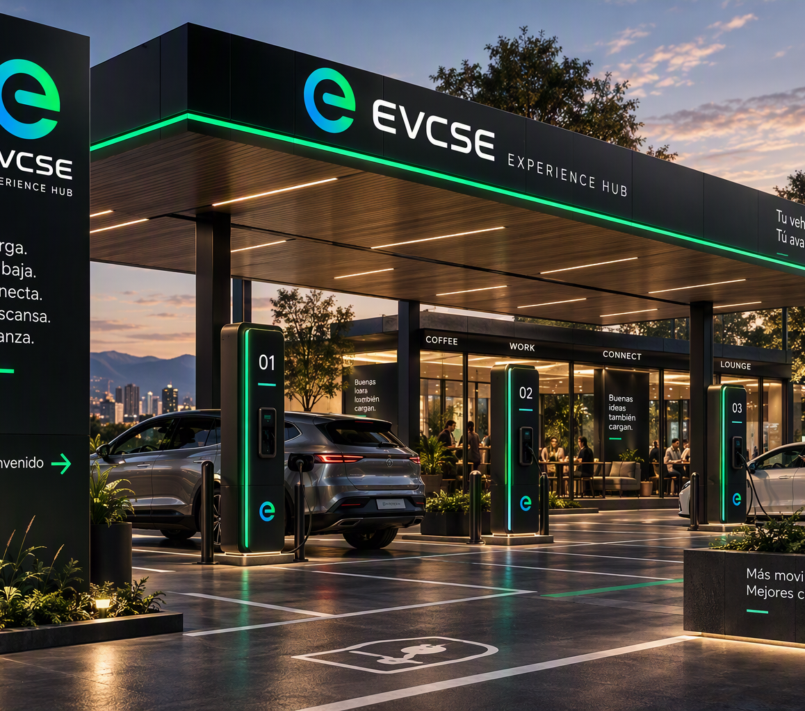
APLICACIÓN 04
Experience Hub · estación
Carga integrada con experiencia
La infraestructura se integra a la hospitalidad y no compite visualmente con ella.
Marca integrada
Premium útil
Verde con intención
VISUAL CONCEPTUAL · REFERENCIA DE APLICACIÓN
EVCSE | BRAND STANDARDS 2.5
Notes:
[Sources]
- Visual conceptual generado para EVCSE con Microsoft Copilot.
- Aplicación de marca sujeta a archivos maestros oficiales.

Slide 51
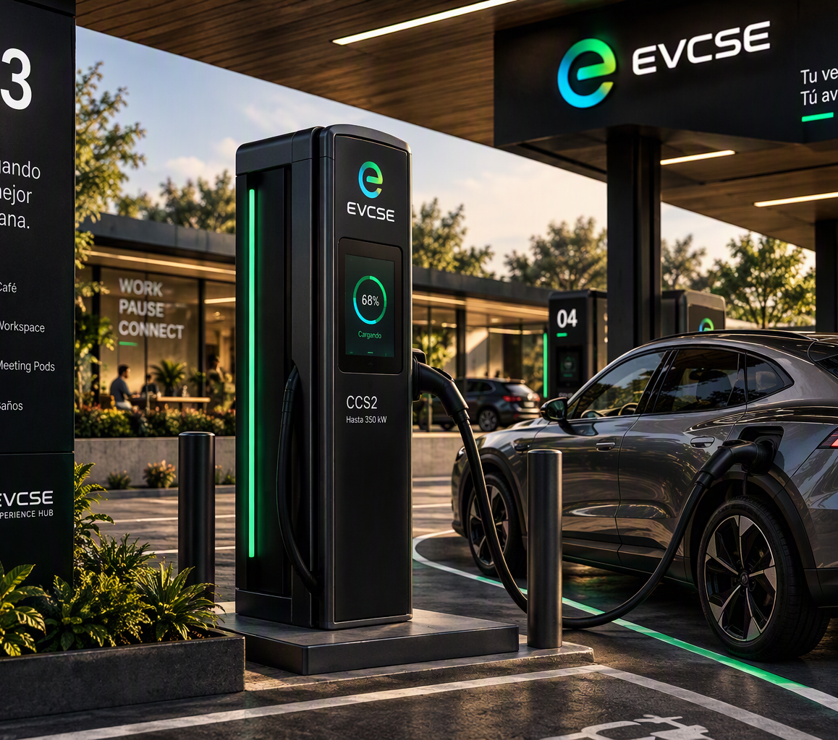
APLICACIÓN 05
Estación de carga
Wayfinding y plazas
Número de plaza, disponibilidad y servicios deben entenderse antes de bajar del vehículo.
Marca integrada
Premium útil
Verde con intención
VISUAL CONCEPTUAL · REFERENCIA DE APLICACIÓN
EVCSE | BRAND STANDARDS 2.5
Notes:
[Sources]
- Visual conceptual generado para EVCSE con Microsoft Copilot.
- Aplicación de marca sujeta a archivos maestros oficiales.

Slide 52
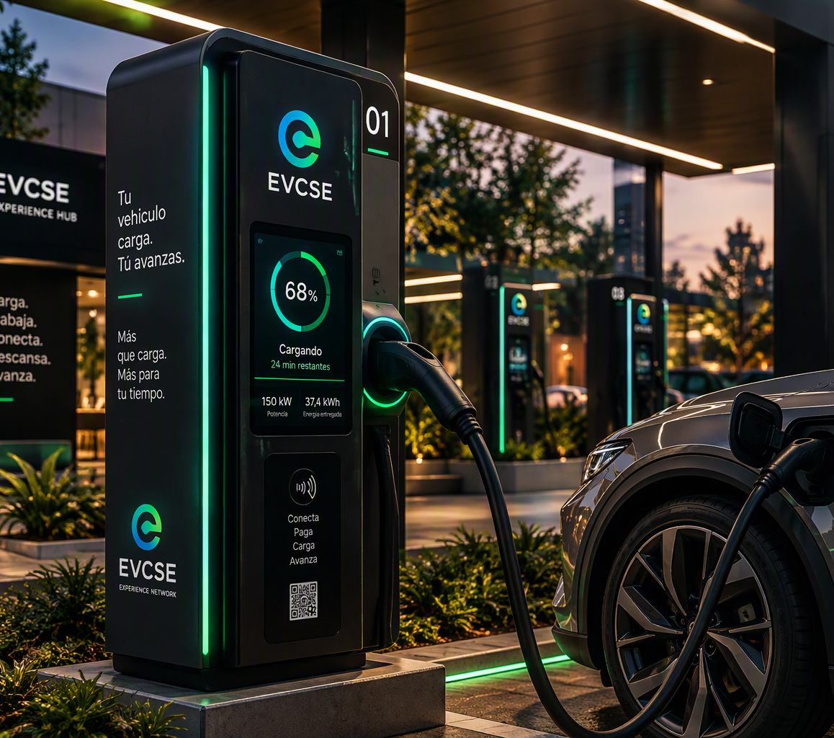
APLICACIÓN 06
Cargador EVCSE
Equipo y señalización funcional
Deep + Energy Green. Branding contenido; la interfaz y el estado conservan prioridad.
Marca integrada
Premium útil
Verde con intención
VISUAL CONCEPTUAL · REFERENCIA DE APLICACIÓN
EVCSE | BRAND STANDARDS 2.5
Notes:
[Sources]
- Visual conceptual generado para EVCSE con Microsoft Copilot.
- Aplicación de marca sujeta a archivos maestros oficiales.

Slide 53
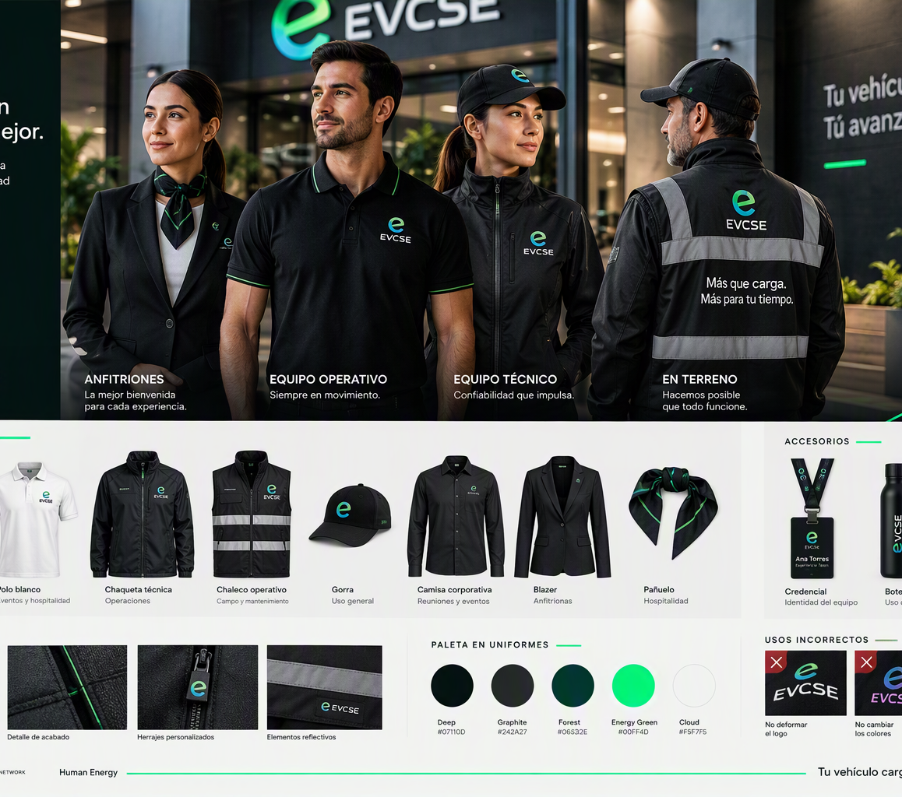
APLICACIÓN 07
Uniformes EVCSE
Marca en personas y operación
Prendas sobrias, logo flat y aplicaciones consistentes para hospitality y operación.
Marca integrada
Premium útil
Verde con intención
VISUAL CONCEPTUAL · REFERENCIA DE APLICACIÓN
EVCSE | BRAND STANDARDS 2.5
Notes:
[Sources]
- Visual conceptual generado para EVCSE con Microsoft Copilot.
- Aplicación de marca sujeta a archivos maestros oficiales.

Slide 54
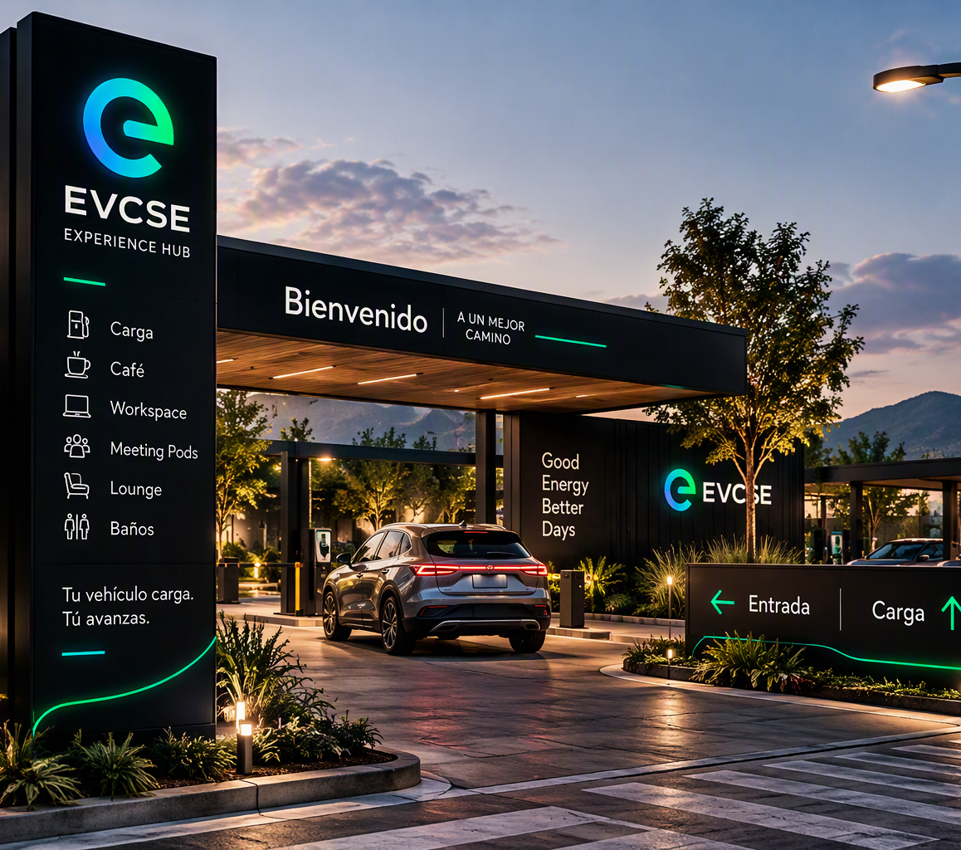
APLICACIÓN 08
Tótem + Wayfinding
Orientación exterior
La señalización funciona como beacon: guía primero, comunica marca segundo.
Marca integrada
Premium útil
Verde con intención
VISUAL CONCEPTUAL · REFERENCIA DE APLICACIÓN
EVCSE | BRAND STANDARDS 2.5
Notes:
[Sources]
- Visual conceptual generado para EVCSE con Microsoft Copilot.
- Aplicación de marca sujeta a archivos maestros oficiales.

Slide 55
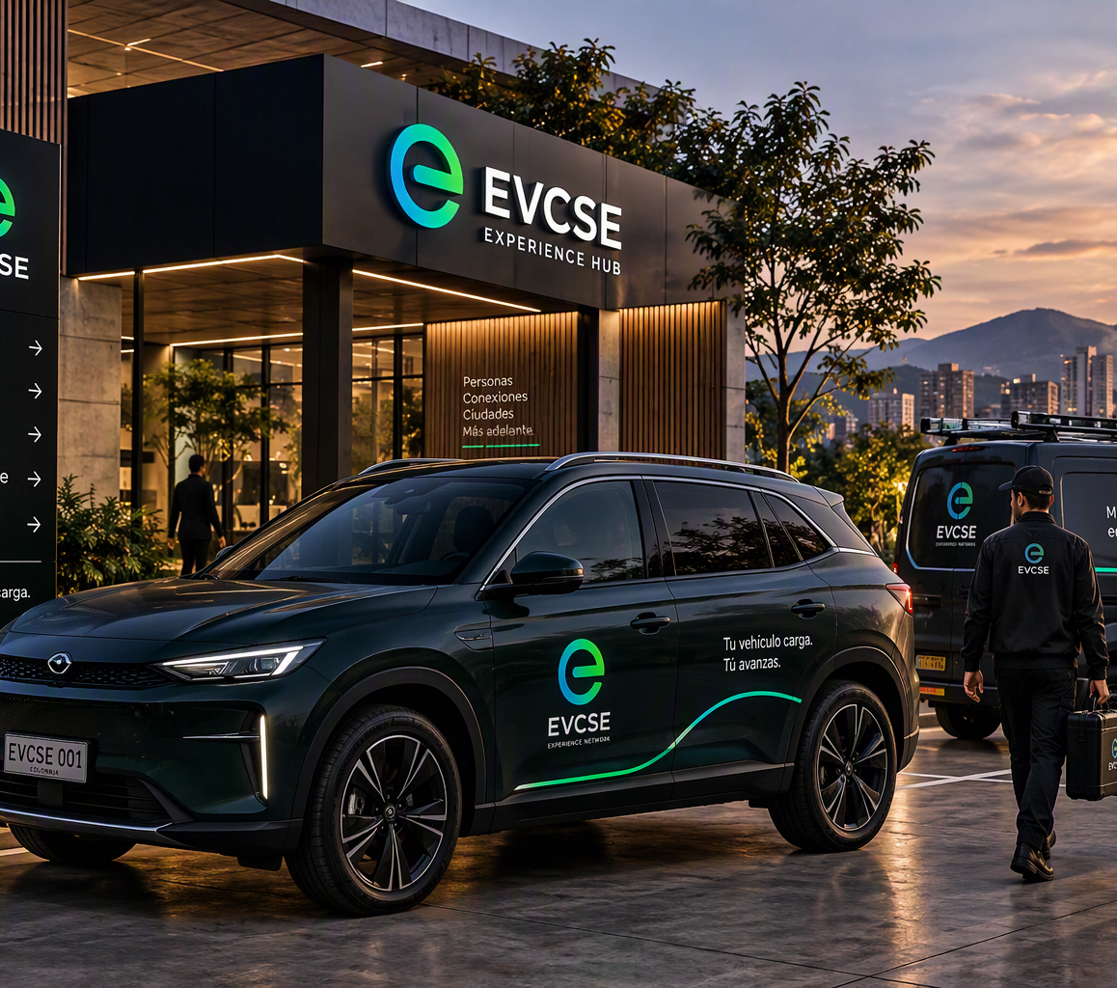
APLICACIÓN 09
Vehículos corporativos
Movilidad de la marca
Aplicación contenida sobre Deep; Energy Line aporta continuidad sin convertir el vehículo en valla.
Marca integrada
Premium útil
Verde con intención
VISUAL CONCEPTUAL · REFERENCIA DE APLICACIÓN
EVCSE | BRAND STANDARDS 2.5
Notes:
[Sources]
- Visual conceptual generado para EVCSE con Microsoft Copilot.
- Aplicación de marca sujeta a archivos maestros oficiales.

Slide 56
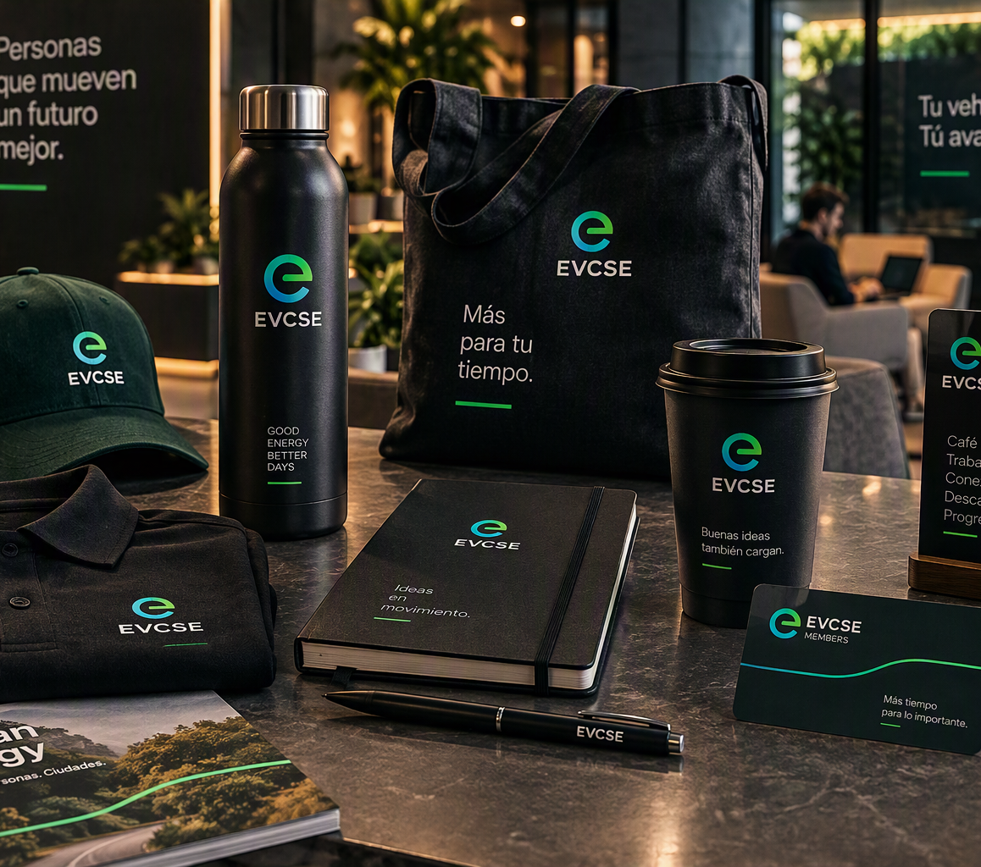
APLICACIÓN 10
Hospitality · objetos
Sistema de contacto físico
Isotipo y mensajes breves viven en objetos cotidianos sin saturar la experiencia.
Marca integrada
Premium útil
Verde con intención
VISUAL CONCEPTUAL · REFERENCIA DE APLICACIÓN
EVCSE | BRAND STANDARDS 2.5
Notes:
[Sources]
- Visual conceptual generado para EVCSE con Microsoft Copilot.
- Aplicación de marca sujeta a archivos maestros oficiales.

Slide 57
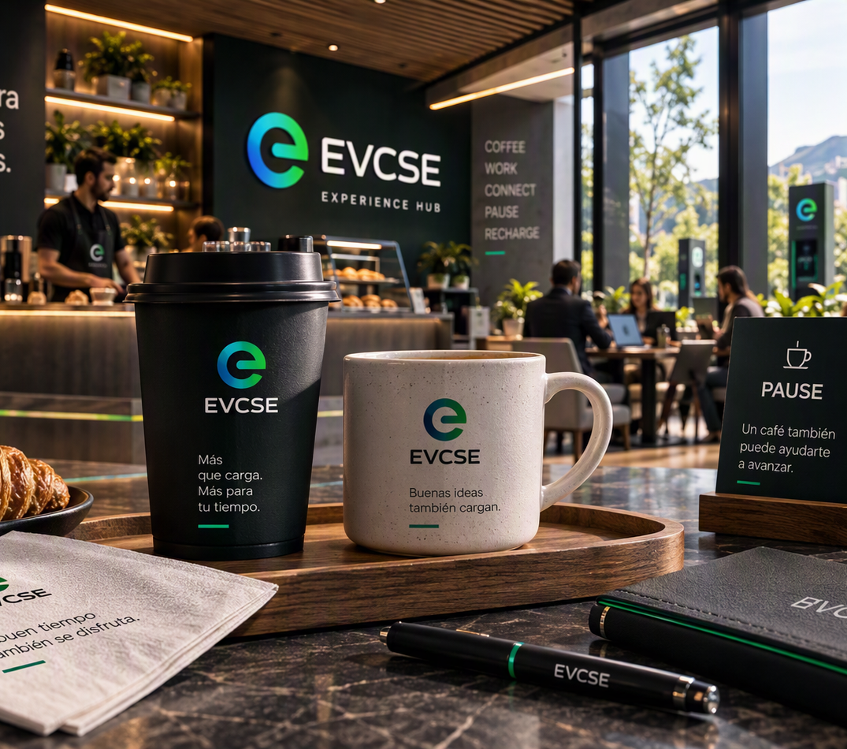
APLICACIÓN 11
Coffee Experience
Hospitality en contexto
El sistema se extiende a café, mesa y señalización manteniendo una presencia premium y útil.
Marca integrada
Premium útil
Verde con intención
VISUAL CONCEPTUAL · REFERENCIA DE APLICACIÓN
EVCSE | BRAND STANDARDS 2.5
Notes:
[Sources]
- Visual conceptual generado para EVCSE con Microsoft Copilot.
- Aplicación de marca sujeta a archivos maestros oficiales.

Slide 58
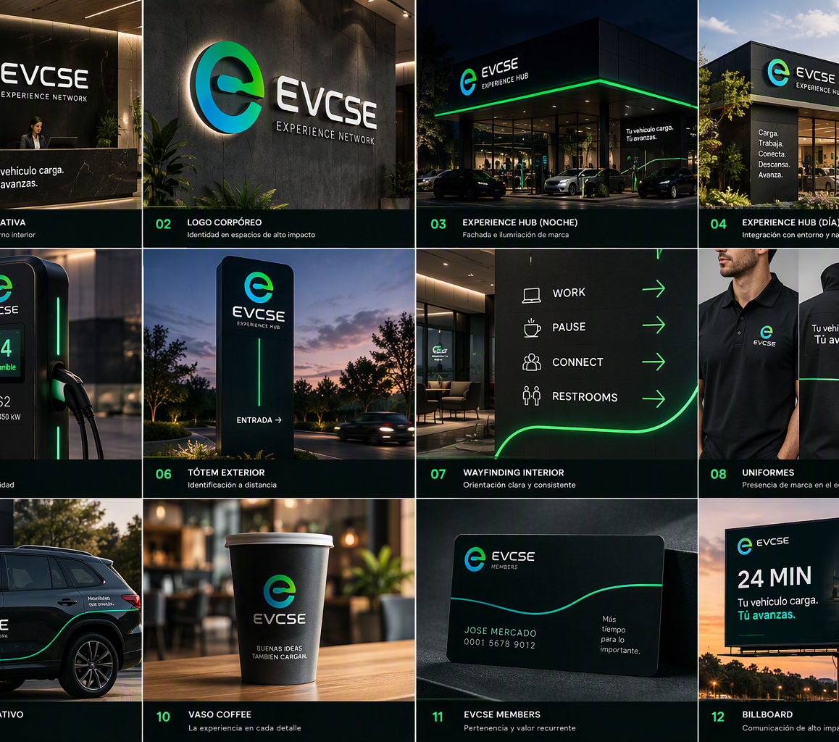
APLICACIÓN 12
Ecosistema de aplicaciones
Compilado visual de marca
La identidad se mantiene consistente entre espacio, movilidad, producto, prendas y comunicación.
Marca integrada
Premium útil
Verde con intención
VISUAL CONCEPTUAL · REFERENCIA DE APLICACIÓN
EVCSE | BRAND STANDARDS 2.5
Notes:
[Sources]
- Visual conceptual generado para EVCSE con Microsoft Copilot.
- Aplicación de marca sujeta a archivos maestros oficiales.

Slide 59
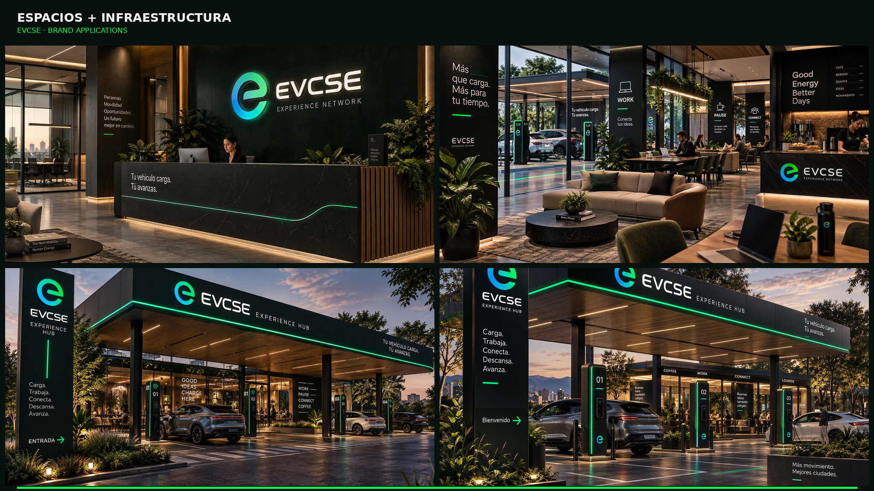
Notes:
[Sources]
- Visuales conceptuales generados para EVCSE con Microsoft Copilot.

Slide 60
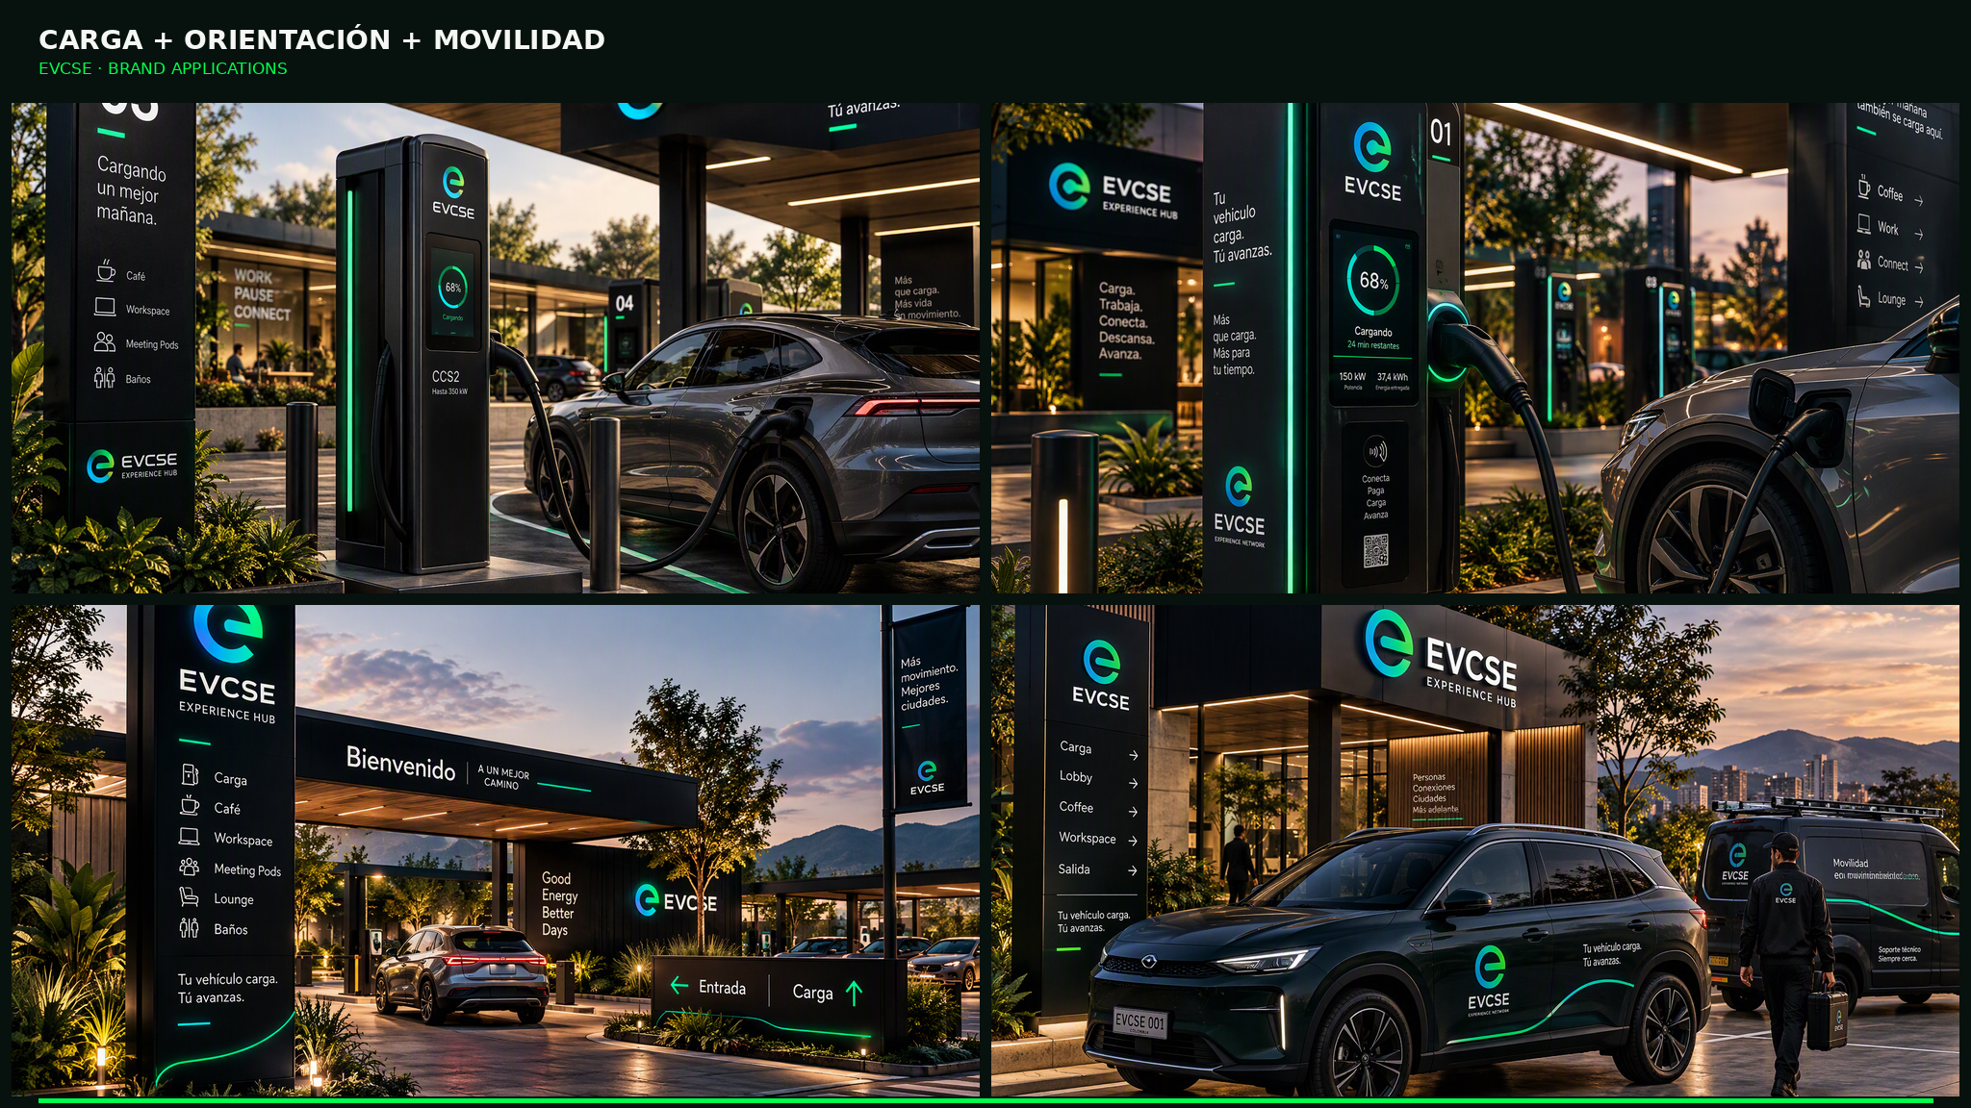
Notes:
[Sources]
- Visuales conceptuales generados para EVCSE con Microsoft Copilot.

Slide 61
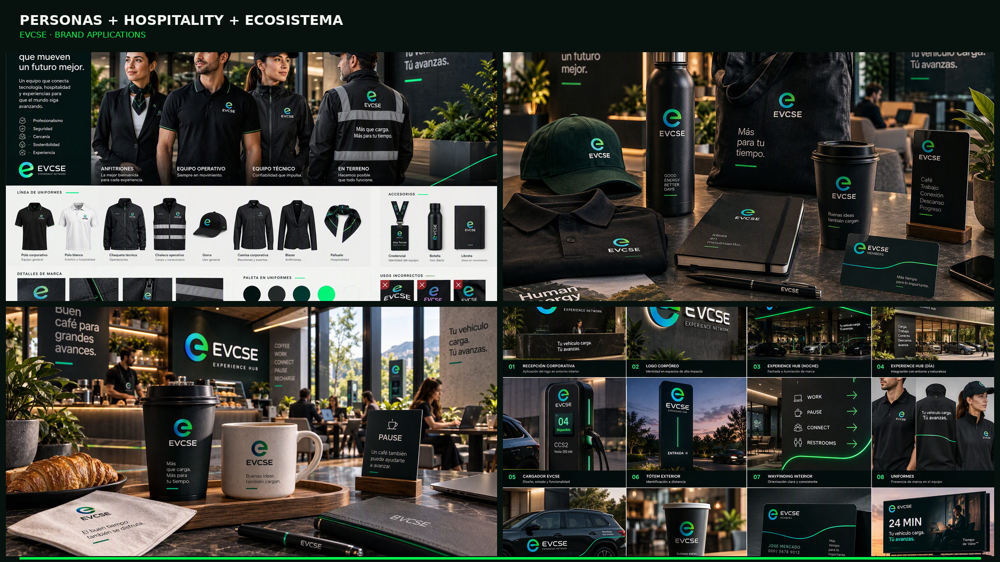
Notes:
[Sources]
- Visuales conceptuales generados para EVCSE con Microsoft Copilot.

Slide 62
MANIFIESTO
La movilidad eléctrica merece algo más que infraestructura.
Diseñamos espacios, servicios y tecnología que convierten la espera en oportunidad.
Tu vehículo carga.
Tú avanzas.
Notes:
[Sources]
- Visual proporcionado por EVCSE.

Slide 63
RECUPEREMOS EL TIEMPO.
EVCSE · BRAND STANDARDS 2.5
Notes:
[Sources]
- Logotipo proporcionado por EVCSE.

